Slide 1
3. Подход заключается в использовании общих решений определенных рекуррентных соотношений.
Для них доказаны теоремы, позволяющие проводить анализ сложности двух наиболее типичных принципов организации рекурсии: рекурсия, организованная по принципу «разделяй и властвуй» и аддитивное уменьшение размерности задачи на некоторую константу.
Использование этих теорем позволяет избежать утомительных расчетов и выбрать наименее трудоемкую схему организации рекурсии.

Slide 2
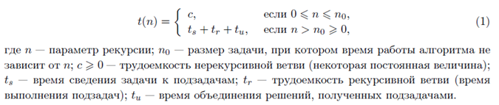
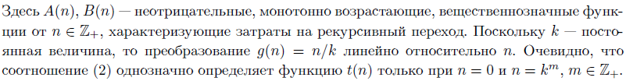
Рекуррентные соотношения, характерные для двух основных принципов организации рекурсии
В общем виде значение функции сложности рекурсивного алгоритма вычисляется по формуле:
«Разделяй и властвуй»
Идея метода состоит в разделении задачи на части меньшей размерности n/k, где k >1, получении решений для частей и объединение решений.

Slide 3
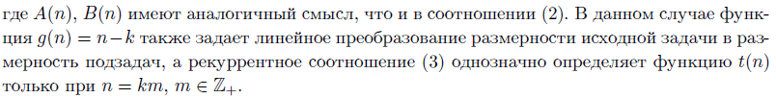
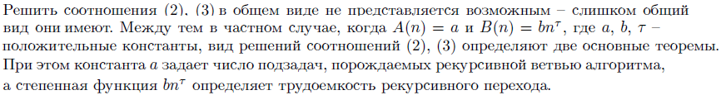
Аддитивное уменьшение параметра рекурсии на константу

Slide 4
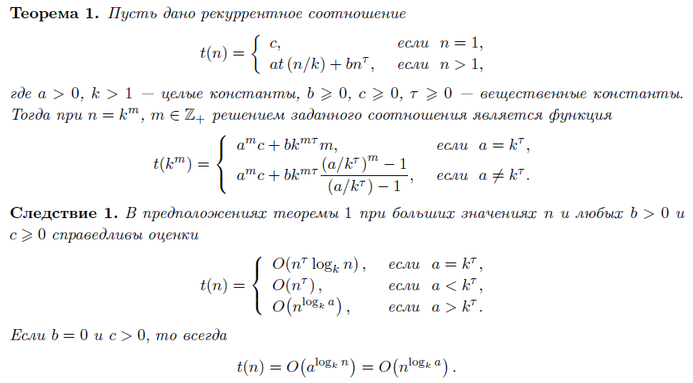
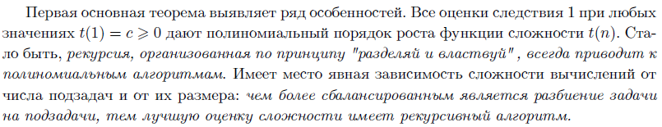

Slide 5
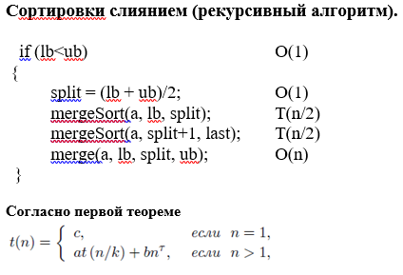
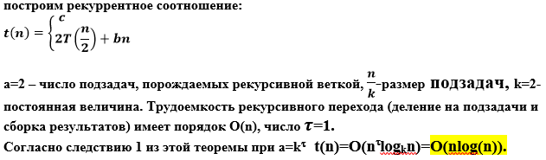

Slide 6
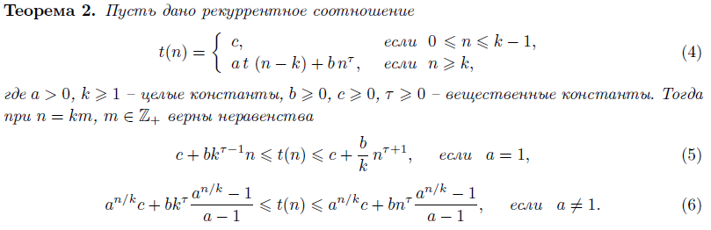
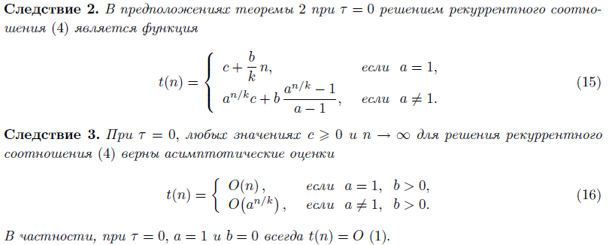

Slide 7
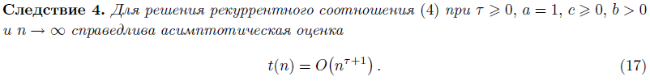
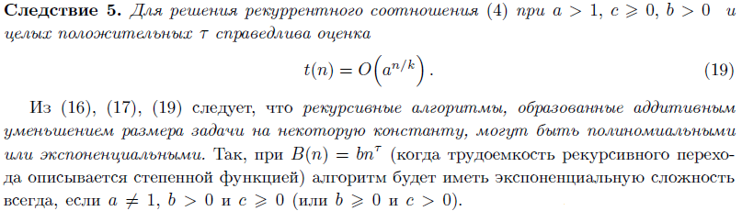
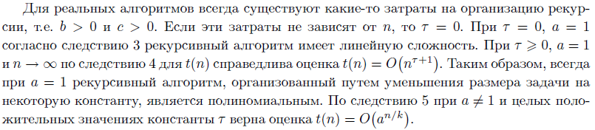

Slide 8
Анализ ресурсной эффективности рекурсивных алгоритмов методом подсчета вершин дерева рекурсии
Строится полное дерево рекурсии узлами которого являются наборы фактических параметров при всех вызовах функции, начиная с первого обращения к ней, а ветви соединяют узлы, соответствующие взаимным вызовам. Корень полного дерева рекурсивных вызовов соответствует начальному обращению к функции.
Основной особенностью анализа ресурсной эффективности рекурсивных алгоритмов является необходимость учета дополнительных затрат памяти и трудоемкости, связанных с механизмом организации рекурсии в принятой модели вычислений.

Slide 9
Трудоемкость рекурсивных реализаций алгоритмов связана с количеством операций рекурсивных вызовов и возвратов, выполняемых при одном рекурсивном обращении, а также с количеством таких обращений. При вызове функции в стек помещается адрес возврата, состояние необходимых регистров процессора, состояние локальных ячеек вызывающей функции, адреса возвращаемых значений и передаваемые параметры.
Введем следующие обозначения: p — количество передаваемых фактических параметров, r — количество сохраняемых в стеке регистров, k — количество возвращаемых по адресной ссылке значений, l — количество локальных ячеек процедуры.
Трудоемкость, связанная с обслуживанием одного вызова и одного возврата, обозначается через F_{с/b} = 2*(p+r+k+l+1). Где дополнительная единица учитывает операции с адресом возврата.

Slide 10
Анализ дерева рекурсии.
Важной характеристикой рекурсивного алгоритма является глубина рекурсивных вызовов – наибольшее одновременное количество рекурсивных обращений функции, определяющее максимальное количество слоев рекурсивного стека, в котором осуществляется хранение отложенных вычислений.
Объем рекурсии - это одна из характеристик сложности рекурсивных вычислений для конкретного набора параметров, представляющая собой количество вершин полного рекурсивного дерева.

Slide 11
Будем использовать следующие обозначения для конкретного входного параметра N:
R(N) – общее число вершин дерева рекурсии,
R_{V}(N) – объем рекурсии без листьев (внутренние вершины),
R_{L}(N) – количество листьев дерева рекурсии,
H_{R}(N) – глубина рекурсии.
Очевидно, что R(N)= R_{V}(N)+ R_{L}(N), H_{R}(N)≤ R_{V}(N)+ R_{L}(N).
Требуемый объем памяти в области программного стека определяется не общим количеством вершин порождённого дерева рекурсии, а максимальной глубиной его листьев.
V (N) = H_{R}(N) *(p+r+k+l+1) *u_{β}– оценка требуемой памяти, где N – вход, u_{β} - длина слова в байтах.

Slide 12
Анализ трудоемкости методом подсчета вершин дерева рекурсии.
В отличии от оценки объема памяти, которая зависит от максимальной глубины рекурсивного дерева, для функции трудоемкости количество операций со стеком на один вызов/возврат F_{с/b} должно быть учтено для всех вершин рекурсивного дерева.
Метод получения ресурсных функций для рекурсивных алгоритмов на основе анализа порожденного дерева рекурсии заключается в определении ресурсных затрат в каждой вершине дерева и их суммировании.
Таким образом, основная задача при использовании этого метода состоит в теоретическом построении функций R_{V}(N), R_{L}(N) и H_{R}(N) — как функций от характеристик множества входных данных.

Slide 13
Для построения ресурсных функций рекурсивных алгоритмов необходимо учесть ряд особенностей рекурсивной реализации, а именно:
- ресурсные затраты на обслуживание рекурсивных вызовов-возвратов, передачу параметров и возврат значений рекурсивных функций (ресурсные затраты обслуживания рекурсии);
- специфику фрагмента останова рекурсии, приводящую к необходимости отдельного учета ресурсных затрат в листьях дерева рекурсии.
Трудоемкость алгоритма A на конкретном входе N — F_{A}(N) определяется трудоемкостью обслуживания дерева рекурсии, зависящей от общего количества его вершин, и трудоемкостью продуктивных вычислений, выполненных во всех вершинах дерева рекурсии.

Slide 14
Обозначим через F_{R}(N) — трудоемкость порождения и обслуживания дерева рекурсии, F_{C}(N) — трудоемкость продуктивных вычислений алгоритма, тогда трудоемкость всего алгоритма:
F_{А}(N)= F_{R}(N)+ F_{C}(N) (*)
Трудоемкость обслуживания дерева рекурсии:
F_{R}(N) = R(N) * F_{с/b}
При подсчете трудоемкости продуктивных вычислений необходимо учесть, что для листьев рекурсивного дерева трудоемкость отлична от трудоемкости во внутренних вершинах.
Пусть F_{CV}(N) — трудоемкость продуктивных вычислений (обработки данных) во внутренних вершинах, F_{CL}(N) — трудоемкость вычислений в листьях дерева рекурсии, тогда F_{C}(N) = F_{CV}(N) + F_{CL}(N).

Slide 15
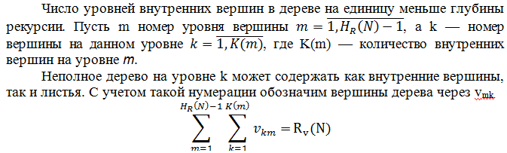
Пусть F_{CL}(1) трудоемкость алгоритма в одном листе порожденного дерева (как правило выражается фиксированным числом базовых операций). Зная количество листьев порожденного дерева рекурсии, можно определить F_{CL}(N) = F_{CL}(1)* R_{L}(N).
Во внутренних вершинах дерева выполняются некоторые действия, связанные с подготовкой параметров для следующих рекурсивных вызовов и обработкой возвращаемых результатов. Трудоемкость такой обработки может зависеть как от обрабатываемых в этой вершине данных, так и от положения вершины в дереве рекурсии. С целью учета этой зависимости, введем нумерацию внутренних вершин, начиная с корня, по уровням дерева.

Slide 16
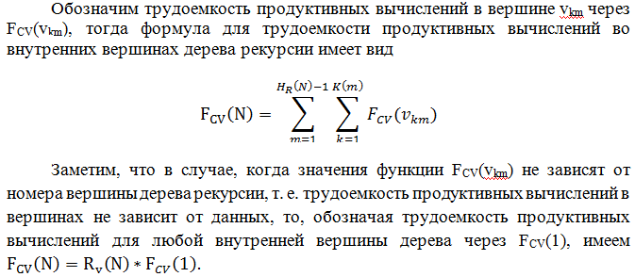
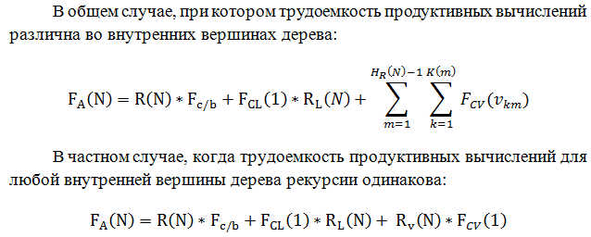

Slide 17
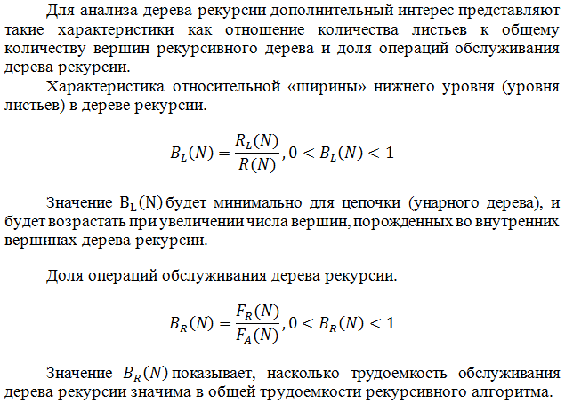

Slide 18
Этапы анализа трудоемкости рекурсивного алгоритма методом анализа порожденного дерева рекурсии:
1. Анализ порождаемого данным алгоритмом дерева рекурсии с целью получения теоретических зависимостей для характеристик дерева как функций от длины входа N и/или характеристических особенностей множества входных данных.
2. Определение трудоемкости обслуживания рекурсии на один вызов-возврат F_{с/b}.
3. Определение трудоемкости алгоритма при останове рекурсии F_{CL}(1).
4. Исследование трудоемкости продуктивных вычислений во внутренних вершинах дерева рекурсии .
5. Получение функции трудоемкости рекурсивного алгоритма .

